Slide 1
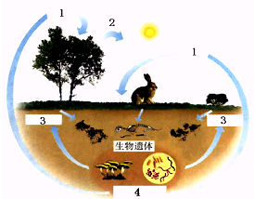


期末考试出试卷注意事项
农林工程与规划学院
2016年11月9日

Slide 2
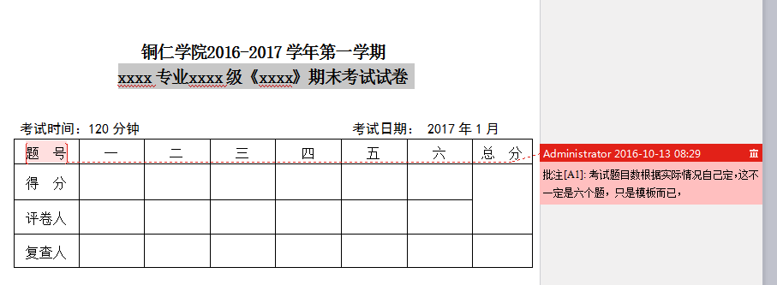

试卷
注：如果有13级有考试课，试卷需有A、B卷，且A、B卷试题重复率不超过20%
如该门课在上一年开设过，本次出题与上一年重复率不超过30%，避免漏题。

Slide 3
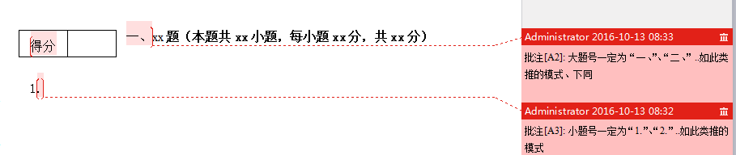

Slide 4

第几页，共多少页，必须注明清楚，且如果实际出题试卷为6页或7页，未满8页，需将后面页码留出来，留到第8页空位，便于后期试卷装订

Slide 5
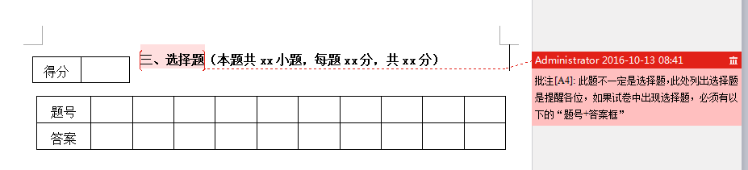

Slide 6
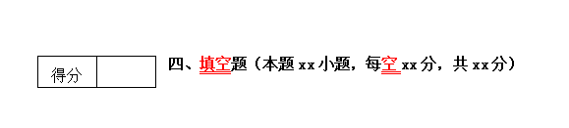

Slide 7
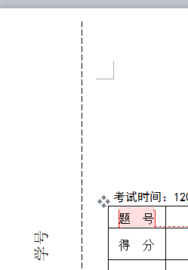
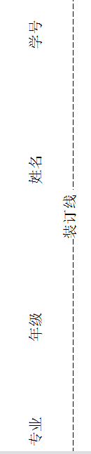
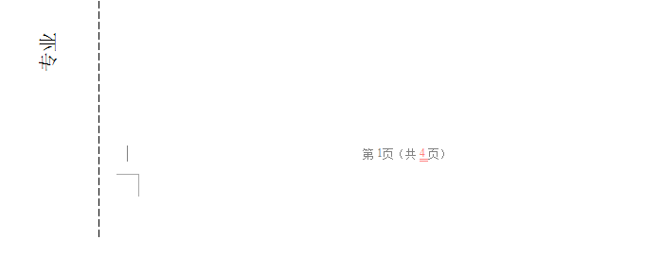
此栏在1、5、9页出现

Slide 8
命题要求
1、以教学大纲为准，试卷知识的覆盖面要求大于或等于90%；
2、试题内容结构：掌握内容占65%左右，熟的占25%左右，了解的占10%左右；
3、试题难易程度：特别容易的10-20%，中等占60-70%，较难的10—15%。
4、试题类型：客观题（选择题，填空题、是非题等）50-70%，主观题（名词解释、问答题、论述等）30-50%；
5、题量：适中，35-45小题；

Slide 9


6、试卷中字体要求：大标题（铜仁学院2016-2017学年第一学期xxxx专业xxxx级《xxxx》期末考试试卷）宋体3号加粗，正文中标题宋体小四号加粗，其他宋体小四不加粗。正文行距为1.5。

Slide 10
阅卷要求：
1、根据标准答案进行阅卷，统一用红色笔进行评阅
2、试卷评分统一为正分，但不打“+”号试卷上不能出现负分。
3、需三人进行阅卷，阅卷完后，在相应位置进行签名，

Slide 11
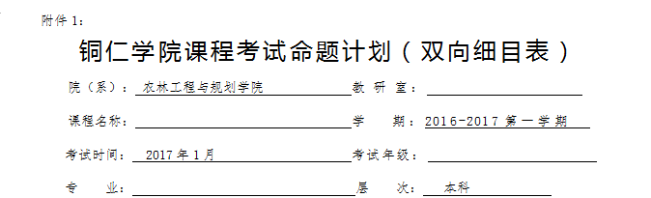
双向细目表

Slide 12
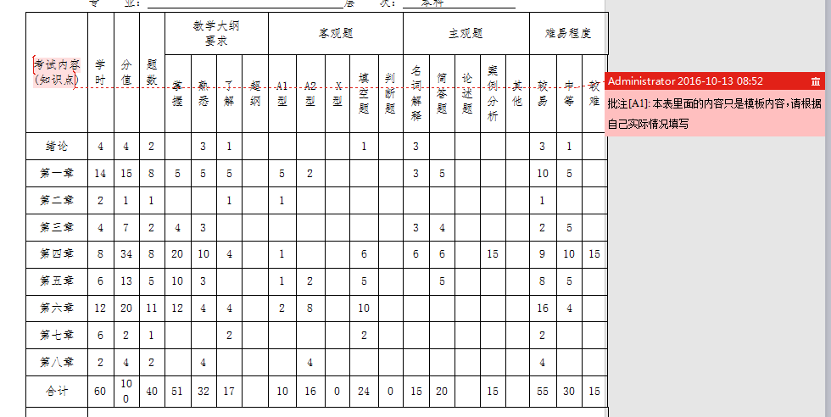

Slide 13
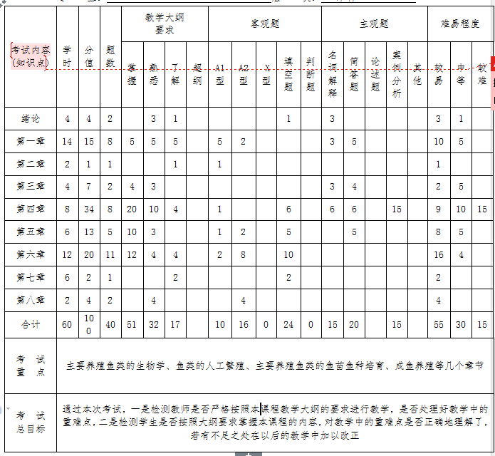

Slide 14
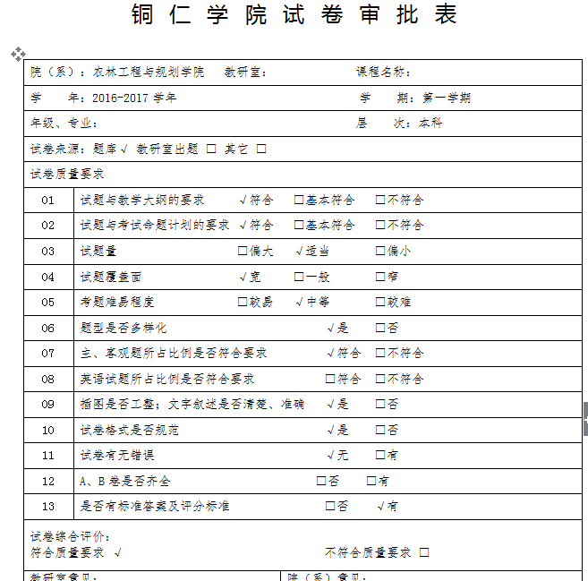

Slide 15
特别注意：
不要有错别字，出完试卷后需认真检查，交教研室汇总，材料为试卷、答案和双向细目表，包括PDF版和Word版。教研室把关后，交到教务科，由于涉及试题泄密，所以只能用优盘拷过来，不接受邮箱或离线、在线发送，谢谢。

Slide 16
谢谢

